Slide 1
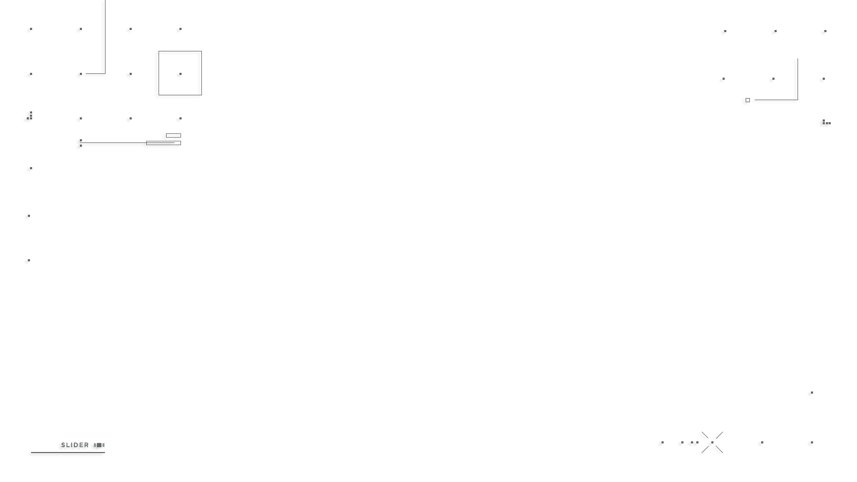


Slide 2
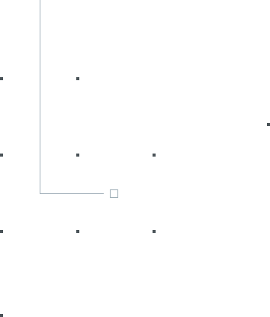
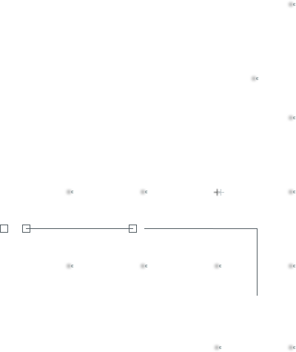
ANÁLISE E DESENVOLVIMENTO DE SISTEMAS
DISRUPTIVE ARCHITECTURES: IOT, IOB & IA
05 – Machine Learning – Modelos de Classificação
Prof. Airton Y. C. Toyofuku
profairton.toyofuku@fiap.com.br

Slide 3

Agenda
O que são problemas de classificação?
Principais Algortimos de Classificação
K-NN – K Nearest Neighbors
Laboratório
Exercicios

Slide 4
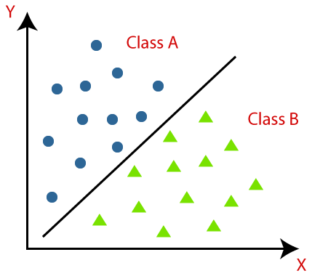
O que são problemas de Classificação?
1
Atribui rótulos ou categorias a dados de entrada baseados em suas características.
2
Neste tipo de problema, o Modelo recebe, como treinamento, um conjunto de dados chamados atributos, e uma classe, ou label, atrelada a esses dados. O Objetivo e fazer com que o Modelo aprenda a correlação entre dados e labels e generalize para dados que ele nunca viu.
3
Alguns exemplos de aplicação de Modelos de classificação são reconhecimento de imagens, detecção de SPAM, diagnóstico médico, detecção de fraudes, etc.
Fonte: https://www.javatpoint.com/classification-algorithm-in-machine-learning

Slide 5
O que são problemas de Classificação?
Atributo A
Atributo B
Atributo C
Classe
Amostra 01
0,5
1,0
1,2
NÃO
Amostra 02
0,5
0,9
1,0
SIM
Amostra 03
1,0
2,5
5,0
NÃO
Amostra 04
1,0
0,8
2,5
SIM

Slide 6
Principais algoritmos de Classificação
Regressão Logistica
Técnica da estatística que procura correlacionar dados e produzir uma saída binária do tipo 0 ou 1 (Sim ou Não
Árvore de Decisão
Algoritmo que divide reptidamente os dados em subconjuntos com base nas suas características até que chegar a um subconjunto único.
K-Nearest Neighbors
Algoritmo que classifica o dado em um conjunto conforme a semelhança entre os seus vizinhos mais próximos.
Naive Bayes
Usa o teorema de Bayes para estimar a probabilidade de um dado pertencer a um conjunto com base em suas características independentes.

Slide 7
K-NN – K-Nearest Neighbors
Baseado na proximidade: O KNN é um algoritmo baseado na ideia de que exemplos semelhantes tendem a pertencer à mesma classe. Ele calcula a distância entre o exemplo de teste e os exemplos de treinamento para determinar os vizinhos mais próximos.
Classificação por maioria: No KNN, a classe atribuída a um exemplo de teste é determinada pela maioria dos k vizinhos mais próximos. Ou seja, ele seleciona os k exemplos de treinamento mais próximos e atribui a classe mais frequente entre esses vizinhos.
Simples e interpretável: O KNN é um algoritmo relativamente simples e fácil de entender. Ele não requer um treinamento demorado, pois o aprendizado ocorre diretamente dos dados de treinamento. Além disso, sua natureza intuitiva e interpretação direta torna o algoritmo KNN uma opção popular em muitas aplicações.
KNN – K Vizinhos Mais Próximos
é considerado um dos algoritmos mais simples dentro da categoria de Aprendizagem Supervisionada, sendo muito utilizado para problemas de classificação
Sensível à escolha do parâmetro k: O valor de k no KNN indica o número de vizinhos mais próximos a serem considerados para a classificação. A escolha adequada de k é importante, pois um valor muito pequeno pode levar a uma classificação instável, enquanto um valor muito grande pode levar a uma classificação excessivamente generalizada.

Slide 8
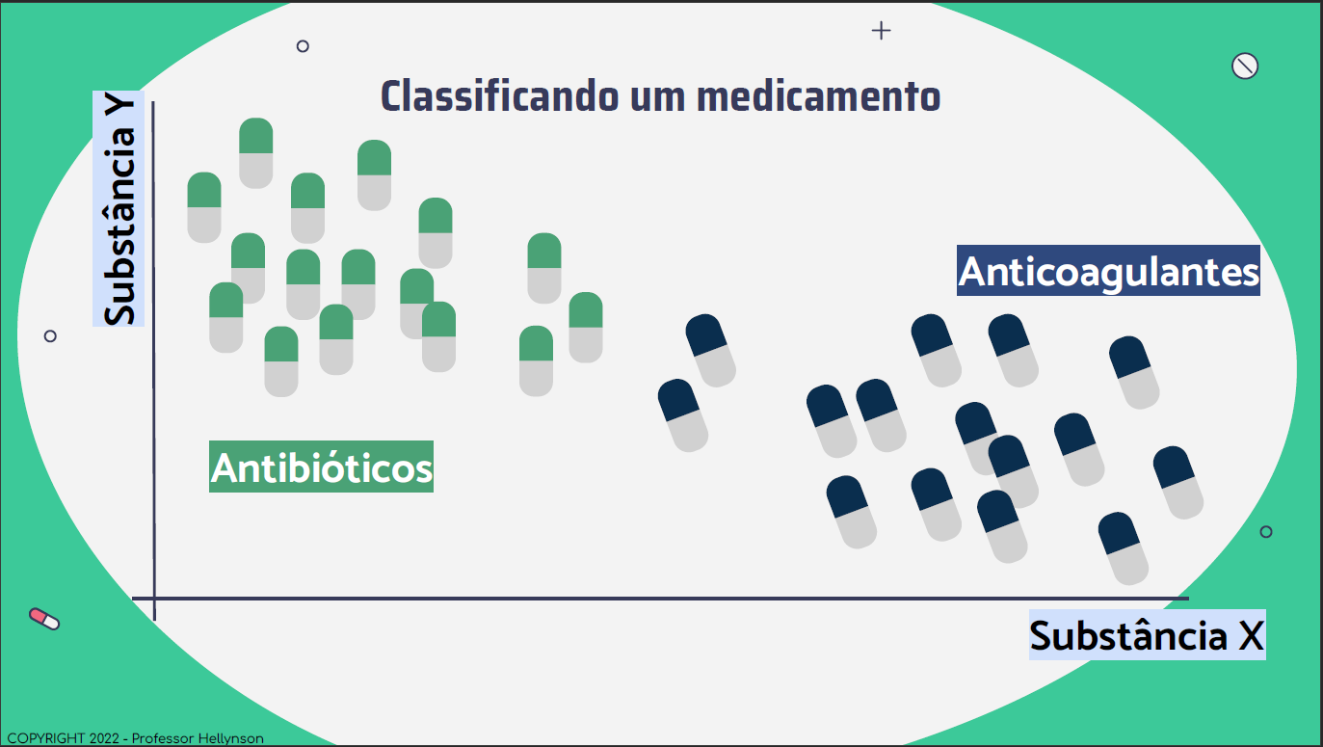
K-NN – K-Nearest Neighbors

Slide 9
K-NN – K-Nearest Neighbors
CLASSES

Slide 10
K-NN – K-Nearest Neighbors
CARACTERÍSTICAS

Slide 11
K-NN – K-Nearest Neighbors
AMOSTRAS

Slide 12
K-NN – K-Nearest Neighbors
DATASET

Slide 13
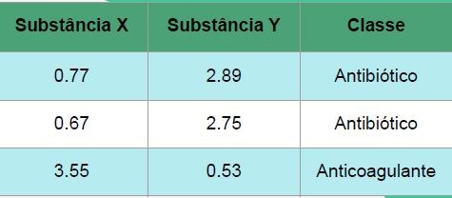
K-NN – K-Nearest Neighbors

Slide 14
K-NN – K-Nearest Neighbors

Slide 15
K-NN – K-Nearest Neighbors
K = 3

Slide 16
K-NN – K-Nearest Neighbors
K = 4

Slide 17
K-NN – K-Nearest Neighbors
K = 5

Slide 18
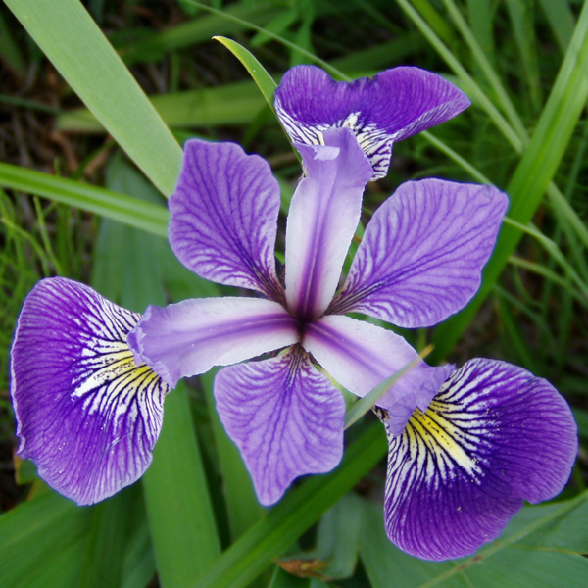
Laboratório
O conjunto de dados Iris é um dataset clássico de aprendizado de máquina que contém informações sobre três espécies diferentes de flores Iris.
Cada flor é caracterizada por quatro atributos: comprimento da sépala, largura da sépala, comprimento da pétala e largura da pétala.
O objetivo deste laboratório é criar um modelo utilizando o algoritmo K-NN para classificar os dados de acordo com essas três espécies.

Slide 19
Copyright © 2023 Prof. Airton Y. C. Toyofuku
This presentation has been designed using images from Flaticon.com

